Slide 1
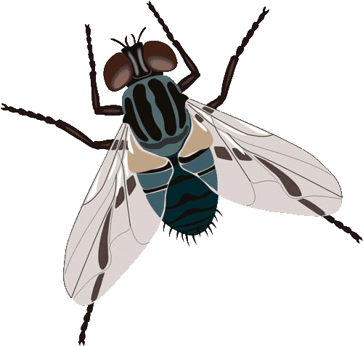
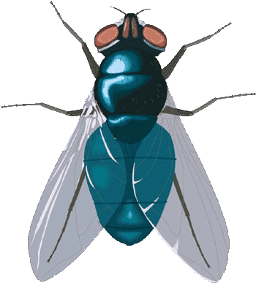
Мухи (интересные факты)
www.zooclub.ru
Notes:
http://zooclub.ru/chlen/nasek/53.shtml

Slide 2
ЧЕМ ПИТАЮТСЯ МУХИ?

Slide 3
Из-за своих крохотных размеров (1000 взрослых мух весят 25-30г) обычная комнатная муха не нуждается в большом количестве пищи и поэтому в любом месте найдет достаточно еды для себя.
Notes:
http://zooclub.ru/chlen/nasek/53.shtml

Slide 5
Распространенное мнение о том, что перед грозой комнатные мухи кусаются, неверно. Просто в этих случаях комнатных мух путают с другими видами мух, такими, как пустынные мухи или навозные мухи. Эти мухи являются кровососущими, они-то и кусают людей.
Notes:
http://zooclub.ru/chlen/nasek/53.shtml

Slide 7
Комнатные мухи не едят твердую пищу, потому что им нечем ее пережевывать. Рот мухи приспособлен лишь для всасывания жидкой пищи. Роль "языка" выполняет хоботок, напоминающий хобот слона. Он также разделен надвое на конце, и эти каналы действуют как трубки, по которым всасывается жидкая пища.
Notes:
http://zooclub.ru/chlen/nasek/53.shtml

Slide 9
Но, если комнатные мухи не кусаются, почему же тогда они считаются столь опасными для человека? Дело в том, что лапки с подушечками и тело мух покрыты торчащими волосками, а их язык обволакивает липкая слизь. Это означает, что к мухе постоянно прилипает пыль и грязь. А так как комнатные мухи ищут еду повсюду, включая мусор и нечистоты, то в грязи и в пыли, пристающей к мухе, могут быть бактерии, вызывающие различные заболевания, которые переходят на нашу еду, когда на нее садится муха, и вместе с едой попадают внутрь человеческого организма.
Notes:
http://zooclub.ru/chlen/nasek/53.shtml

Slide 10
КАК РОЖДАЮТСЯ МУХИ?

Slide 11
Всем известно, что мухи являются переносчиками заразы. Муха рождается и проводит большую часть своей жизни вблизи отбросов и прочих мест, благоприятных для развития бактерий. Фактически, эта влажная разлагающаяся материя является самым оптимальным местом для размножения мух. Здесь самка откладывает белые яйца (размером около 1,2 мм), из которых появляются тонкие, червеобразные, безногие личинки. Это "питательная" стадия жизни мухи. Пять или шесть дней спустя кожа личинки утолщается и становится коричневатой и жизнь мухи вступает в стадию отдыха: личинка становится куколкой. Еще через 5-6 дней из оболочки куколки появляется взрослая муха.
Еще 10 дней спустя муха спаривается, и немного погодя самка откладывает от 100 до 150 яиц!
Notes:
http://zooclub.ru/chlen/nasek/53.shtml

Slide 13
Не все виды мух размножаются, как комнатные мухи. Некоторые вынашивают яйца в себе и рождают живые личинки, а некоторые виды откладывают яйца, находящиеся уже на стадии куколки.
Notes:
http://zooclub.ru/chlen/nasek/53.shtml

Slide 15
Из-за того что мухи разносят заболевания, человек постоянно ведет с ними борьбу. Лучше всего убивать мух зимой или ранней весной. В это холодное время мухи прячутся в темных теплых углах и все время очень голодны, поэтому их легко поймать и убить.
Notes:
http://zooclub.ru/chlen/nasek/53.shtml

Slide 16
КАК МУХА ХОДИТ ПО ПОТОЛКУ?

Slide 17
При всей своей вредности муха является изумительным созданием. У обычной маленькой комнатной мухи есть два больших коричневых глаза, каждый из которых, в свою очередь, состоит из тысячи линз. Эти глаза называются "сложными". Помимо их, на верхушке головы у мухи есть еще три "простых" глаза, смотрящих прямо вверх и различимых лишь в увеличительное стекло.
Notes:
http://zooclub.ru/chlen/nasek/53.shtml

Slide 19
Щупики (или усики) комнатной мухи используются как органы обоняния, а не как органы осязания. Усики способны определять запахи на большом расстоянии. Рот мухи сформирован из органа, который мы привыкли считать языком, но у этого насекомого все части рта собраны воедино в длинный хоботок, с помощью которого муха всасывает сок.
Тело мухи разделено на три части: голову, грудь и брюшко. Позади крылышек расположены две маленькие выпуклости, позволяющие мухе балансировать в полете.
Notes:
http://zooclub.ru/chlen/nasek/53.shtml

Slide 21
К полосатой грудке прикреплены три пары ножек. Каждая ножка делится на пять частей, последняя из которых является ступней.
Муха ходит на двух коготках, расположенных на нижней части ступни. Липкие подушечки под этими коготками позволяют мухе с большой легкостью ходить по потолку или где-нибудь еще вверх ногами!
А известно ли вам, что вся жизнь мухи проходит в радиусе 100 м от того места, где она родилась?
Notes:
http://zooclub.ru/chlen/nasek/53.shtml

Slide 22
ПОЧЕМУ МУХИ ПОТИРАЮТ ЛАПКОЙ О ЛАПКУ?

Slide 23
Уже привычно считать мух в доме досадной помехой. Они издают назойливое жужжание; они раздражают вас, когда начинают ползать по вашему телу. Веками муха считалась... просто досадным раздражителем. И только в двадцатом веке человек вдруг узнал, что такая безобидная по виду муха является одним из злейших его врагов. Было открыто, что мухи разносят болезнетворные бактерии, которые ежегодно могут стать причиной смерти миллионов людей!
Notes:
http://zooclub.ru/chlen/nasek/53.shtml

Slide 25
Когда вы видите, как муха потирает лапки друг о друга, это значит, что она их чистит, убирая с них то, что на них попало, разный мусор. Но насколько опасен может быть этот мусор! Это могут быть бактерии тифа, туберкулеза, дизентерии. Мухи собирают эти бактерии на различных отходах и нечистотах. Затем, если они вдруг сядут на нашу пищу, эти бактерии попадут в нее, и мы можем получить инфекцию.
Notes:
http://zooclub.ru/chlen/nasek/53.shtml

Slide 26
КАК МУХА РАЗНОСИТ БАКТЕРИИ?

Slide 27
Если рассмотреть муху в увеличительное стекло, то можно заметить, что тело у мухи вовсе не гладкое. Все ее тело, усики и лапки покрыты вздыбленными волосками. Язычок у мухи тоже покрыт клейкой жидкостью.
Это означает, что практически с любого места, куда садится муха, она собирает грязь, прилипающую к ее телу, лапкам, язычку. Каждая лапка из трех пар имеет коготки и две волосистые подушечки - так что к ним много чего может пристать! Между прочим, клейкая жидкость, вырабатываемая в подушечках мухи, позволяет ей ходить по потолку или по любой другой поверхности вверх ногами.
Notes:
http://zooclub.ru/chlen/nasek/53.shtml

Slide 29
Знаете ли вы, что муха - одно из древнейших насекомых? Найдены окаменелые остатки мух, которым миллионы лет. Избавимся ли мы когда-нибудь от мух совсем? Единственно, что мы можем сделать, это помешать их размножению. И если это будет сделано, то санитарное состояние всего мира значительно улучшится!
Notes:
http://zooclub.ru/chlen/nasek/53.shtml

